Slide 1
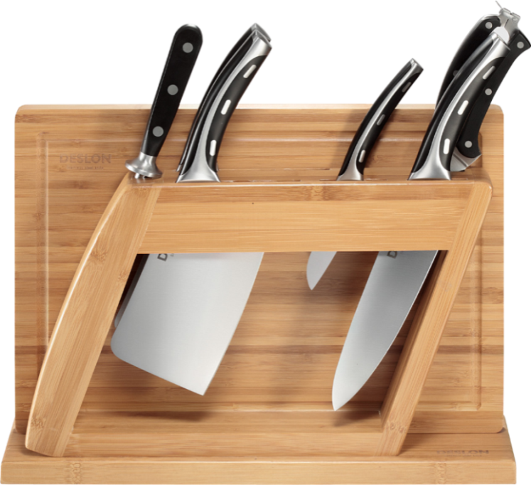
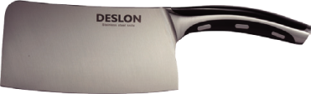
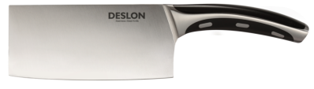




｜德世朗企业—刀具系列｜莱茵至尊系列
LY-TZ001-8
莱茵至尊八雄
刀身材质：1.4116钼钒钢
产品配置：砍骨刀、切菜刀、万用刀、水果刀、万能剪、
磨刀棒、开槽碳化竹抑菌刀座、
高强度切菜板
-------------------------------------------------------
零 售 价：1698.00元
批 发 价：351.00元
砍骨刀
切菜刀
万用刀
水果刀
万能剪
磨刀棒

